Slide 1
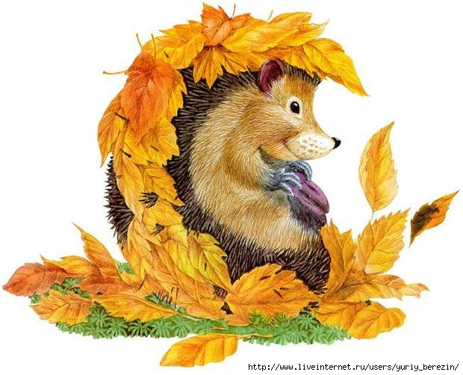
Праздник «Здравствуй, осень» подготовительная группа 4

Slide 2
Поспевает брусника, стали дни холоднее, И от птичьего крика в сердце стало грустнее. Стаи птиц улетают прочь за синее море, Все деревья блистают в разноцветном уборе. Солнце реже смеется. Нет в цветах благовонья, Скоро осень проснется и заплачет спросонья.

Slide 3
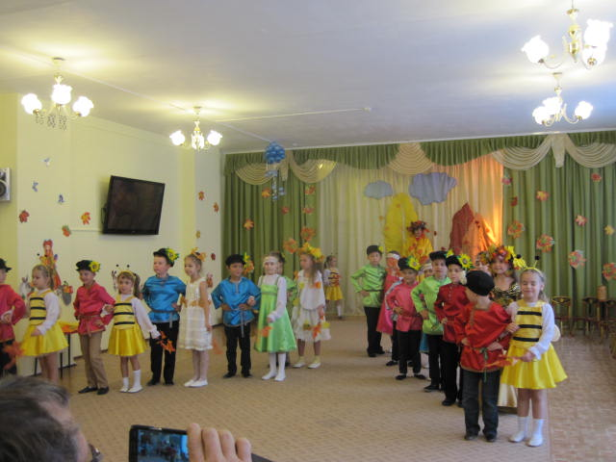
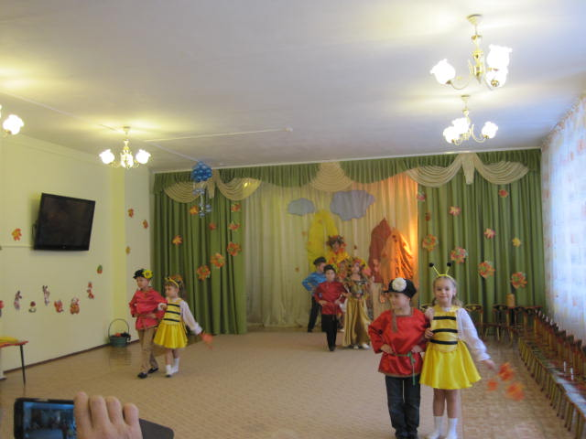
«Здравствуй. Осень золотая» Дети заводят осенний хоровод.

Slide 4
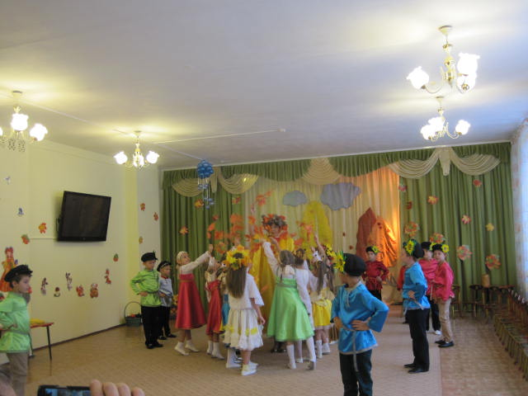
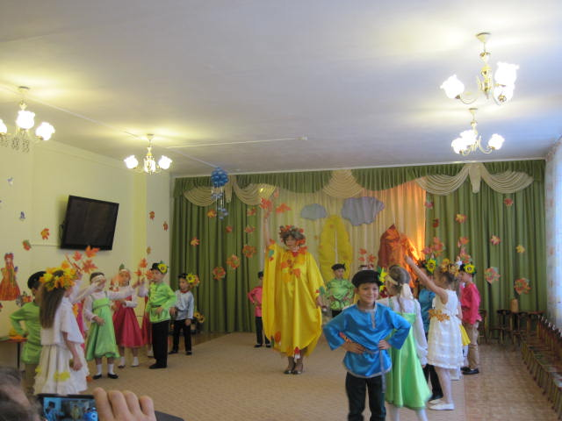

Slide 5
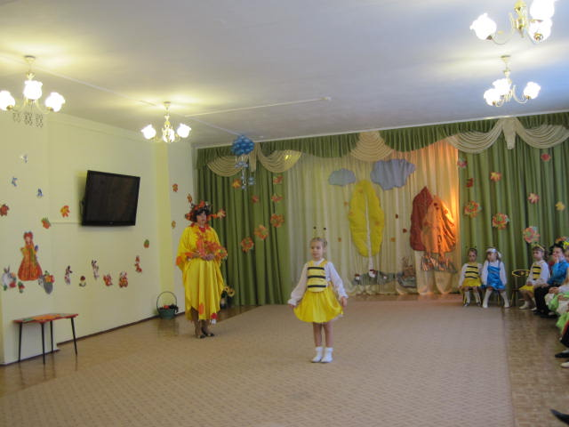
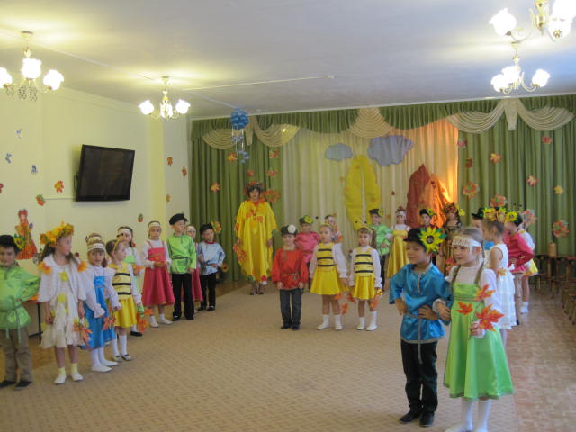
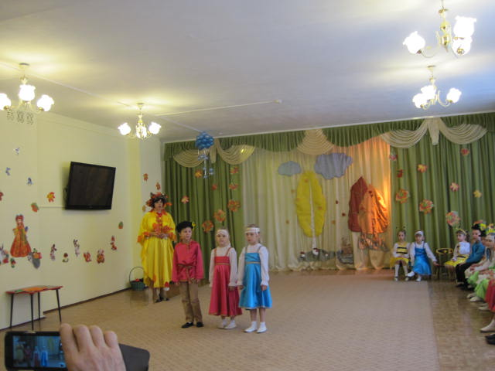
Дети читают стихи

Slide 6
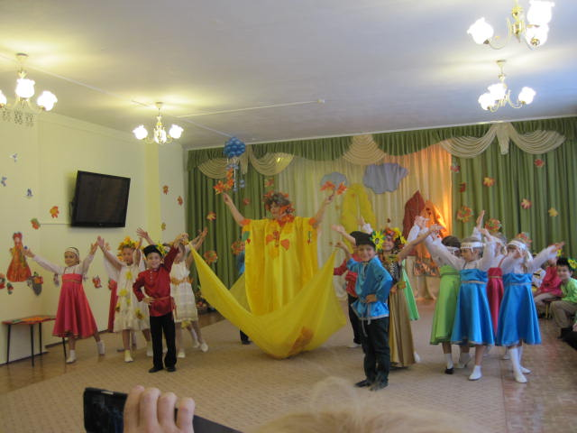
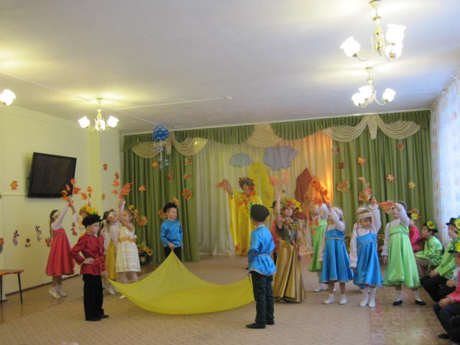
Дети исполняют танец «Осенний вальс»

Slide 7
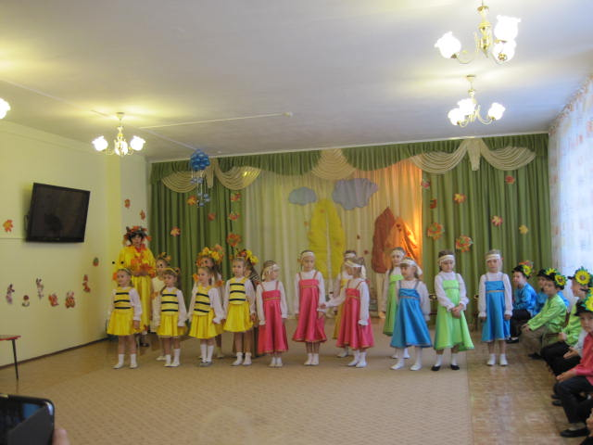
Девочки исполняют песню «Улетают, улетели»

Slide 8
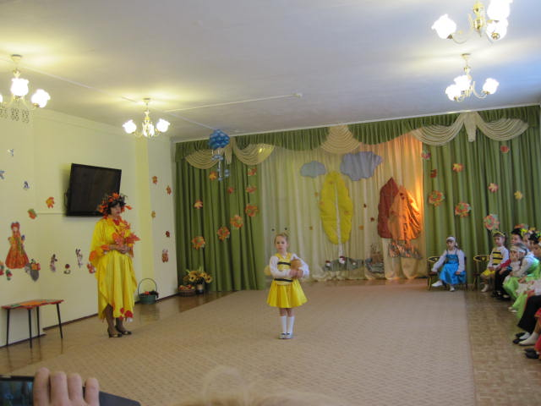
От цветка к цветку летаю, Соты медом наполняю. Деловитое жужжанье Раздается там и тут…

Slide 9
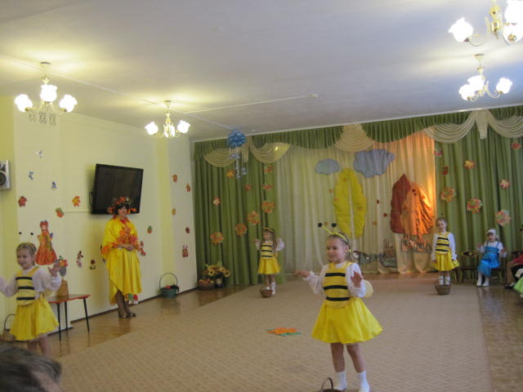
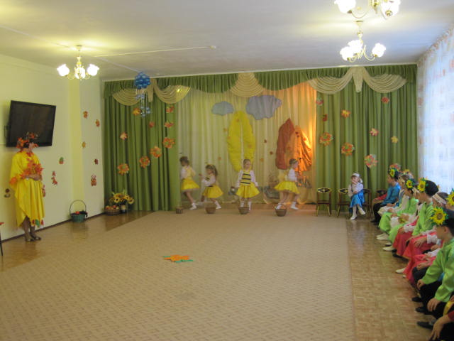
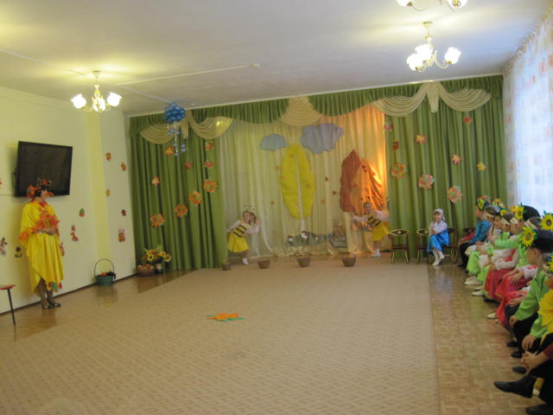
Девочки исполняют танец «Пчелки»

Slide 10
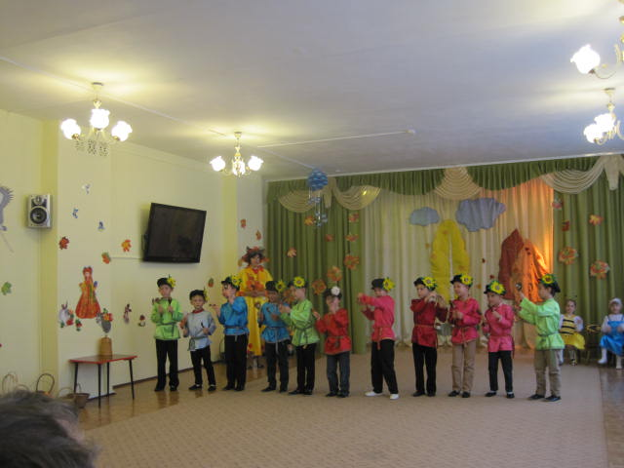
Оркестр русских народных инструментов

Slide 11
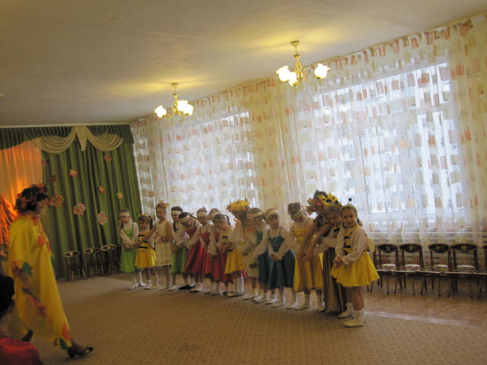
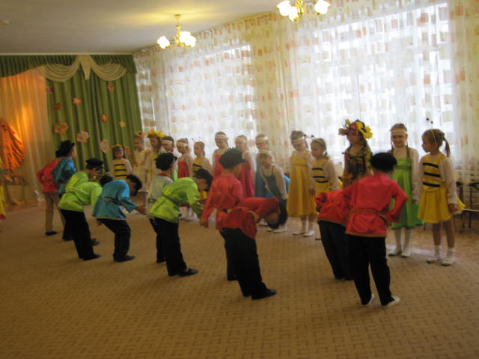
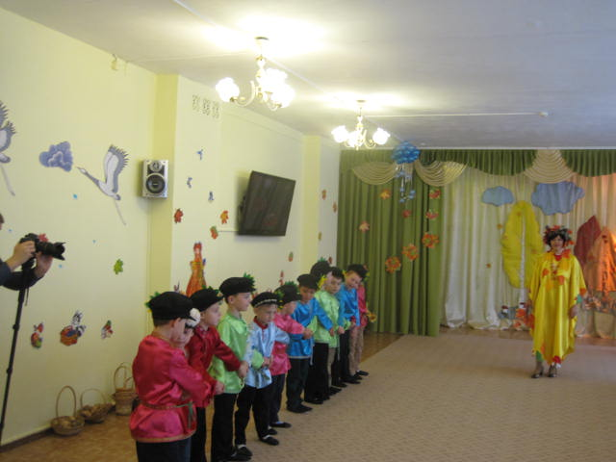
Русская народная игра «Плетень»

Slide 12
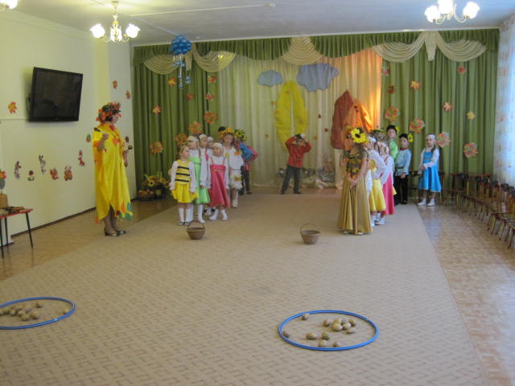
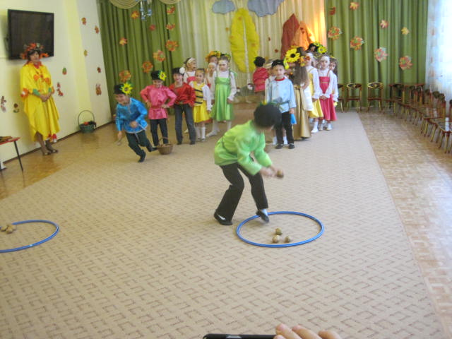
Дети играют в подвижную игру «Собери картошку ложкой»

Slide 13
Благодарим за внимание!

